Slide 1
«Методическая разработка по патриотическому воспитанию «Мы живем в России» для детей подготовительной к школе группы» Разработала : Готовцева Н.Р. Воспитатель МДОО №93
Карталы 2015

Slide 3
Президент России

Slide 5
Герб России

Slide 7
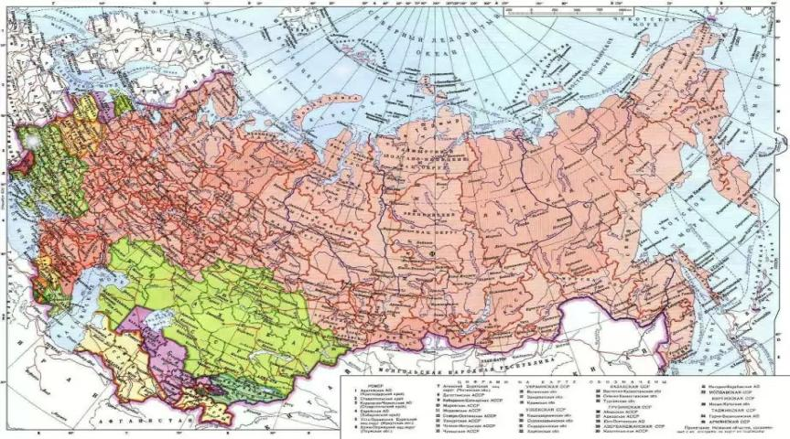
Россия на карте

Slide 8
Москва – столица России

Slide 9
Санкт-Петербург

Slide 10
Народы России

Slide 11
Главные праздники России

Slide 12
Сколько полос на Российском флаге?
1
2
3

Slide 13
ПОДУМАЙ

Slide 14
МОЛОДЕЦ !

Slide 15
Какой город является столицей России ?
Карталы
Челябинск
Москва

Slide 16
ПОДУМАЙ

Slide 17
МОЛОДЕЦ !

Slide 18
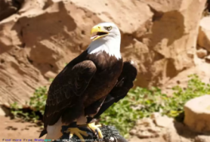
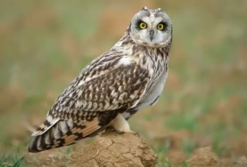
Какая птица изображена на российском флаге ?
голубь
орел
сова

Slide 19
ПОДУМАЙ

Slide 20
МОЛОДЕЦ !

